Slide 1

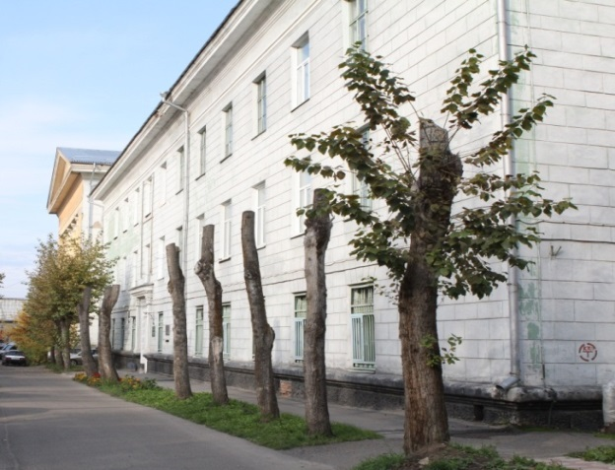
Институт физики высоких технологий
ОТЧЕТ ЗА 2013 ГОД
ПО ПРОГРАММЕ ИННОВАЦИОННОГО РАЗВИТИЯ КАФЕДРЫ
СИЛЬНОТОЧНОЙ ЭЛЕКТРОНИКИ
Заведующий
Ратахин Николай Александрович
11.02.2014 г.

Slide 2

Институт физики высоких технологий
Кадровый состав
 | Всего (шт.ед./чел.) | в т.ч. до 49 лет
ППС профессор доцент ассистент | 4,9/14 3,4/9 1,0/4 0,5/1 | 2 - 1 1
УВП | 1,5/4 | 4
Докторанты Аспиранты | - 2 | 2
Студенты, участвующие в НИР с оплатой | 12 | 12

Slide 3
Институт физики высоких технологий
Фактические и плановые показатели, характеризующие
состояние кафедры на конец 2013 года
№ п/п | Показатели деятельности (2-й уровень) | Ед. изм. | 2013 план | 2013 факт | Процент выполнения
1 | Количество ведущих ученых и специалистов, приглашенных для чтения лекций | чел. | 1 | 1 | 100%
2 | Количество изданных учебников / учебных пособий | ед. | 0/2 | 0/1 | -/50%
3 | Число реализуемых международных образовательных программ уровня «Двойной диплом» (указать количество обучающихся российских/зарубежных студентов) | ед. | 1 | 0 | 0%
4 | Защита докторских диссертаций | ед. | - | - | -
5 | Защита кандидатских диссертаций | ед. | - | - | -
6 | Количество статей в научной периодике, индексируемой иностранными и российскими организациями из них: | ед. | 34 | 47 | 138%
6.1 | - индексируемой Российским индексом научного цитирования (РИНЦ) | ед. | - | 17,61 | -
6.2 | - индексируемой базами данных Scopus и Web of Science | ед. | - | 18,32 | -
7 | Количество статей с импакт-фактором > 1 | ед. | 6 | 7 | 117%
8 | Число аспирантов и НПР, прошедших стажировки в ведущих мировых научных и университетских центрах | чел. | 4 | 2 | 50%
9 | Количество НПР и ИТР в возрасте от 30 до 49 лет, проработавших в отчетном году на кафедре не менее 3-х месяцев | чел. | 4 | 3 | 75%

Slide 4
Институт физики высоких технологий
Фактические и плановые показатели, характеризующие
состояние кафедры на конец 2013 года
№ п/п | Финансовые показатели (3-й уровень) | Ед. изм. | 2013 план | 2013 факт | Процент выполнения
1 | Объем средств, привлеченных по основным образовательным программам | млн. руб. | 0,5 | 0 | 0%
2 | Объем средств, привлеченных по дополнительным образовательным программам | млн. руб. | 0,95 | 0 | 0%
3 | Объем средств, привлеченных по программам и грантам (в/б) | млн. руб. | 1 | 0 | 0%
4 | Объем средств, привлеченных по хоздоговорам и контрактам | млн. руб. | 6 | 0,5 | 8%
5 | Объем привлеченных средств по зарубежным программам и грантам | млн. руб. | 1 | 0 | 0%
6 | Объем привлеченных спонсорских средств | млн. руб. | 1,3 | 0 | 0%

Slide 5
Институт физики высоких технологий
Средний процент выполнения показателей 2-го уровня − 75,7 %
- доля выполненных показателей − 42,9 %
Средний процент выполнения показателей 3-го уровня − 4,7 %
- доля выполненных показателей − 0,0 %
 | Показатели мониторинга деятельности ТПУ (Минобрнауки России) | Единица измерения | 2013 факт | Показатель ТПУ
1 | Объем НИОКР в расчете на одного НПР | млн. руб. | 0,1 | 0,781
2 | Доля НПР, имеющих ученую степень кандидата и доктора наук, в общей численности НПР подразделения (ставки) | % | 100 | 63,07

Slide 6
Институт физики высоких технологий
Значимые результаты и достижения
В сфере образования
- проф. Ковалю Н.Н. присвоено звание "Лауреат премии Правительства Российской Федерации в области образования".
- Проведена актуализация ООП по направлению подготовки магистров (профиль «Физическая электроника».
В сфере науки
- Установлено, что фаза высокочастотного колебания генератора на основе диода Ганна определяется моментом времени, когда диод переходит в режим отрицательного дифференциального сопротивления. Эффект носит фундаментальный характер, позволяет управлять фазой колебания и открывает возможность для построения активных антенных решеток на основе генераторов Ганна. (доц. А. И. Климов)
- Разработана система плазменного поддержания горения в смесях воздуха с газообразными углеводородами с выходной тепловой мощностью в факеле пламени около 10 кВт и плотностью мощности 1 кВт/см². Генератор был применен для поддержания горения в установке для сжигания нефтяных шламов, при этом горение поддерживалось в смесях шламов с водяными парами (в водоэмульсионных композициях). Типичное содержание воды в смесях составляло 40-50 %, расход смеси шлам-вода 400-600 л/час, производительность сжигания шламов 0,25 м³/час. (проф. Ю. Д. Королев)
- Разработана методика и продемонстрирована возможность легирования титана кремнием с образованием многослойного композитного материала Ti (основа) / Ti₅Si₃ (поверхностный наноструктурированный слой), представляющего значительный интерес как термостойкий легкий материал вследствие формирования тугоплавкого (с температурой плавления 2400 К) силицида титана Ti₅Si₃, синтезируемого в едином вакуумном цикле при воздействии высокоинтенсивного электронного пучка субмиллисекундной длительности на систему пленка (кремний) / подложка (титан), сформированную в результате распыления кремния пучком электронов. (проф. Н. Н. Коваль)

Slide 7
Институт физики высоких технологий
Проблемы реализации ПИР | Мероприятия по решению
Набор бакалавров на первый курс магистратуры | Усиление агитационно – рекламной работы среди студентов в первую очередь томских вузов
Невыполнение планов по привлечению средств НИОКТР, ДПОП | Активизация работ по участию в грантах, ФЦП, проектах в рамках ВИУ

Slide 8
Институт физики высоких технологий
Планы и задачи на 2014 год
Проведение агитационно-рекламных мероприятий среди студентов 4 курса
Разработка программы повышения квалификации «Физика газоразрядной плазмы и технологические применения»
Участие в конкурсе проектов фундаментальных научных исследований и других мероприятиях в рамках ВИУ
Совершенствование учебно-методического обеспечения программы магистерской подготовки

Slide 9
Институт физики высоких технологий
Спасибо за внимание!

